Slide 1
Výroční zasedání Rady
Rada rodičů při SPŠ v Ostravě 1, Kratochvílova ul.
Spolek je zapsán ve spolkovém rejstříku,
vedený Krajským soudem v Ostravě oddíl L. vložka 2756
6. listopadu 2019, aula školy

Slide 2
Program jednání:
Zahájení jednání
Projednání a schválení programu
Zpráva o činnosti spolku rady rodičů
Zpráva přednesena ve škole přítomným rodičům třídních schůzek prostřednictvím školního rozhlasu
Vystoupení ředitele školy, zástupce školy
Zpráva o hospodaření ve školním roce 2018/2019
Zpráva revizní komise
Návrh rozpočtu na šk.r. 2019/2020
Projednání personálních změn ve výboru spolku
Volba členů výboru na následující období
Diskuse
Usnesení
Závěr

Slide 3
ZPRÁVA O HOSPODAŘENÍ S FINANČNÍMI PROSTŘEDKY
ve školním roce 2018/2019
Příjmy školní rok 2018/2019 Kč 193 599,-Kč
- FINANČNÍ PŘÍSPĚVEK NA ŽÁKA á 500,-Kč
- FINANČNÍ DARY
- SPONZORSKÉ DARY
Bankovní účet - stav k 31.8.2019 | 142 472,86,-Kč
Pokladní hotovost - stav k 31.8.2019 | 16 318,00,-Kč
PŘEVOD FIN. PROSTŘEDKŮ ZE ŠK. R. 2018/2019: | 158 790,86,-Kč

Slide 4
NEJVÝZNAMNĚJŠÍ POLOŽKY ČERPÁNÍ PROSTŘEDKŮ RADY RODIČŮ
ve školním roce 2018/2019
Výdaje školní rok 2018/2019 Kč =165 109,- Kč

Slide 5
ZPRÁVA REVIZNÍ KOMISE
Dle revizní komise Rady rodičů byly finanční prostředky vynaloženy účelně a
v souladu se Zásadami hospodaření s finančními prostředky Rady rodičů.
O způsobu vynaložených finančních prostředků bylo pravidelně jednáno na
schůzkách Rady rodičů.
Zástupce školy byl vždy účasten, zápisy jsou řádně archivovány
Detailní kontrola probíhá 2 x ročně
(finanční hotovost, pokladní kniha, bankovní výpisy)
Účastníci kontroly – pokladník, předseda revizní komise, zástupce školy
Zápisy z kontrol jsou řádně archivovány

Slide 6
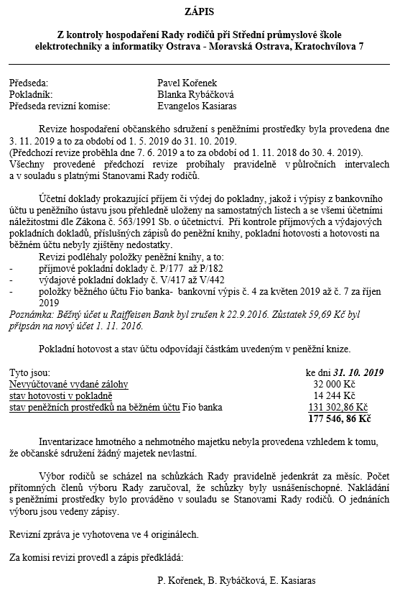
ZPRÁVA REVIZNÍ KOMISE

Slide 7
Návrh rozpočtu na šk.r. 2019/2020
PŘÍJMY 2019/2020:
Předpokládané příspěvky od rodičů žáků ve šk. roce 2019/ 2020 | 150 000,00,-Kč
PŘÍJMY 2019/2020 | 150 000,00,-Kč
VÝCHOZÍ STAV PRO ŠK. R. 2019/2020:
Peněžní prostředky k 31.8.2019 | 158 790,86,-Kč
Předpokládané příspěvky od rodičů žáků ve šk. roce 2019/ 2020 | 150 000,00,-Kč
VÝCHOZÍ STAV PRO ŠK. R. 2019/2020 | 308 790,86,-Kč

Slide 8
Rada rodičů oslovuje rodiče prostřednictvím školního rozhlasu
o poskytnutí příspěvku
Žádost o příspěvek + návratka jsou předány každému dítěti prostřednictvím třídního učitele
Na webových stránkách školy v záložce Rada rodičů jsou k dispozici:
- Žádost
- Zápisy ze zasedání
- Možnost nahlédnutí na transparentní účet
- Rozpočet
- Darovací smlouva
Všichni tak mohou sledovat dění a činnost Rady rodičů
Proces získávání prostředků spolku rady rodičů

Slide 9
Projednání personálních změn ve výboru spolku RR
Navrhovaní noví členové rady:
-> Pan David Foltýn: místopředseda RR
-> hlasování
Ostatní členové rady rodičů setrvávají ve svých funkcích beze změn.

Slide 10
DISKUSE

Slide 11
USNESENÍ VÝROČNÍHO JEDNÁNÍ RADY RODIČŮ
ZÁVĚR

